Slide 1
Урок развития речи
Сочинение- рассуждение.
8 класс.

Slide 2

1) Опиши фотографию, пользуясь планом:
– Кто изображён на фото? Где находятся герои?
– Чем заняты герои? Какие чувства испытывают?
– Что больше всего привлекает в фотографии?
– Какие чувства у тебя вызывает снимок?
2) Расскажи устно о том, есть ли у вас дома семейный альбом, где находятся фотоснимки? Чей это альбом? Когда вы его рассматриваете?
3) Ответь на вопрос: должны ли дома быть такие альбомы с фотографиями? Почему?
4) Подумай, какой тип речи ты использовал, выполняя первое задание. К какому типу речи ты обратился, рассказывая о своём семейном фотоальбоме? Каким типом речи ты пользовался, отвечая на вопрос: почему дома должны быть семейные альбомы?

Slide 3
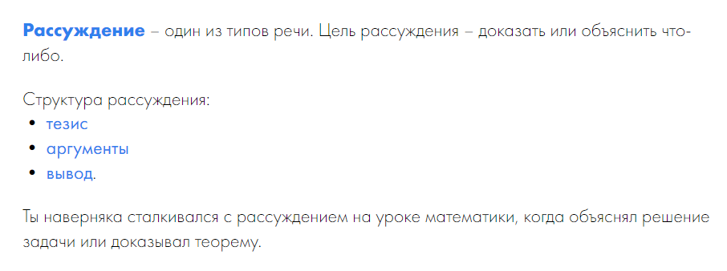

Slide 4
Пример текста рассуждения
Они сидели втроем за кухонным столом. Вдруг Томми помрачнел.
- Я не хочу становиться взрослым, - твердо сказал он.
- И я тоже, - подхватила Анника.
- Охота была! - воскликнула Пеппи. - Взрослым никогда не бывает по-настоящему весело. Да и чем они заняты: скучной работой или модами, а говорят только о мозолях и подуходных налогах.
- Не подуходных, а подоходных, - поправила ее Анника.
- Ах, какая разница! - отмахнулась Пеппи. - И еще они портят себе настроение из-за всяких глупостей и почему-то считают, что если во время еды сунешь нож в рот, то обязательно случится несчастье.
- А знаете, что главное, - сказала Анника, - они не умеют играть. Ах, как жаль, что мы тоже будем взрослыми!

Slide 5
Радуга
В детстве, наверное, все кажется красивее, чем на самом деле, а мир – совершеннее. Когда у меня хорошее настроение, я люблю вспоминать мое далекое детство. У меня не было дорогих игрушек, меня не возили к морю, но у меня была природа – богатая природа Алтайских гор.
Больше всего я любил, да и сейчас люблю, радугу. Сколько в ней прелести и волшебства! Как-то бабушка рассказала мне, что если добежать до конца радуги и обхватить ее руками, то все люди будут счастливыми и здоровыми. Как это прекрасно – счастье сразу для всех!
Я не помню, как мне представлялось это, только больше всего хотелось, чтобы не болела бабушка, а уж ради этого стоило бежать.
С тех пор я стал ждать радугу, даже готовился к ее штурму – для тренировки бегал. Однажды с утра выдался ветреный день… Никто не заметил, как на горизонте появилась маленькая тучка… Яркий солнечный день вмиг потускнел…раздался гром…дождь начал капать крупными каплями… Ливень продолжался недолго…
И вот вновь блеснуло солнце… Вдруг я увидел радугу! Крутая, ярко горящая, она уперлась концом как раз в нашем огороде. Я зажмурил глаза, все еще не веря, что вот она, долгожданная радуга, которая поможет мне сделать всех счастливыми. Радуга не исчезла. Наоборот, наливалась ярче. И я побежал!
Каково же было мое удивление, когда на том месте, где была радуга, ее не оказалось. Она ловко перепрыгнула теперь на берег реки и была так же хороша. Я вновь затаил дыхание и побежал. И снова неудача! Радуга дразнила меня. Было обидно и больно, что не удалось добыть людям счастье. От досады я заплакал.

Slide 6
- О чём этот текст?
- Что такое счастье для героя рассказа?
- Почему рассказ называется «Радуга»? Что общего у радуги и счастья?

Slide 7
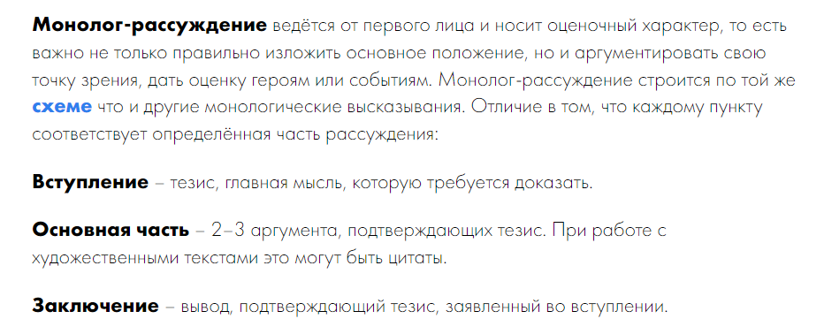
Монолог- рассуждение

Slide 8
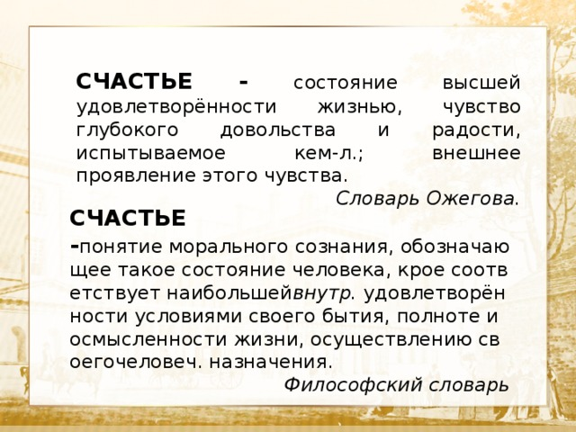

Slide 9
Актуальность проблемы, поднимаемой автором
1. В своей произведении автор поднимает важную для нашего времени проблему…
2. Автор произведения затрагивает актуальную проблему…
3. Одна из проблем, которую поднимает автор, касается…

Slide 10
Какие проблемы ставит перед читателями автор?
1 способ: В. Бахмутов заставляет нас задуматься о том, как непросто сделать людей счастливыми.
2 способ: В чём секрет счастья? Кто или что может сделать человека счастливым? Именно эти вопросы волнуют В.Бахмутова.

Slide 11
Авторская позиция. Давайте вспомним, что такое позиция автора?
Позиция автора – это вывод, к которому приходит автор, рассуждая по поводу той или иной проблемы
- Обратимся к тексту.
- Какова же авторская позиция?
- В каком предложении авторская точка зрения звучит отчетливо? (Как это прекрасно – счастье сразу для всех!)
- Согласны ли вы с мнением автора?
- Итак, мы выполнили еще одно требование к сочинению – сформулировали авторскую позиции. Запишем её в тетрадь.

Slide 12
Радуга
В детстве, наверное, все кажется красивее, чем на самом деле, а мир – совершеннее. Когда у меня хорошее настроение, я люблю вспоминать мое далекое детство. У меня не было дорогих игрушек, меня не возили к морю, но у меня была природа – богатая природа Алтайских гор.
Больше всего я любил, да и сейчас люблю, радугу. Сколько в ней прелести и волшебства! Как-то бабушка рассказала мне, что если добежать до конца радуги и обхватить ее руками, то все люди будут счастливыми и здоровыми. Как это прекрасно – счастье сразу для всех! (авторская позиция) Я не помню, как мне представлялось это, только больше всего хотелось, чтобы не болела бабушка, а уж ради этого стоило бежать.
С тех пор я стал ждать радугу, даже готовился к ее штурму – для тренировки бегал. Однажды с утра выдался ветреный день… Никто не заметил, как на горизонте появилась маленькая тучка… Яркий солнечный день вмиг потускнел…раздался гром…дождь начал капать крупными каплями… Ливень продолжался недолго…
И вот вновь блеснуло солнце… Вдруг я увидел радугу! Крутая, ярко горящая, она уперлась концом как раз в нашем огороде. Я зажмурил глаза, все еще не веря, что вот она, долгожданная радуга, которая поможет мне сделать всех счастливыми. Радуга не исчезла. Наоборот, наливалась ярче. И я побежал!
Каково же было мое удивление, когда на том месте, где была радуга, ее не оказалось. Она ловко перепрыгнула теперь на берег реки и была так же хороша. Я вновь затаил дыхание и побежал. И снова неудача! Радуга дразнила меня. Было обидно и больно, что не удалось добыть людям счастье. От досады я заплакал.

Slide 13
ТЕМА И ИДЕЯ (основная мысль) текста
1.Автор подводит читателя к своей главной мысли, что …
2. Идея текста действительно выстрадана автором: …
3. Автор мастерски убеждает нас в том, что …
4. Важнейшая мысль автора связана с …

Slide 14
ОБОСНОВАНИЕ ТОЧКИ ЗРЕНИЯ АВТОРА
Точку зрения автора, по моему мнению, можно выразить так …
Позиция автора заключается в том, что…
Автор убедительно обосновал свою точку зрения …
На мой взгляд, автор приходит к выводу…

Slide 15
ВЫРАЖЕНИЕ СОБСТВЕННОЙ ТОЧКИ ЗРЕНИЯ
Я полностью согласен с автором …
По моему мнению, автор прав, когда рассуждает о …
Хочется присоединиться к утверждению публициста …
Действительно, трудно не согласиться с автором статьи …
Мое мнение по вопросу … совпадает с авторским …

